Slide 1
Web Services Description Language (WSDL)
Презентатори:
Симона Любенова, 62258
Ати Мускова, 62308

Slide 2
Въведение в езика WSDL

Slide 3
Характеристики на езика WSDL

Slide 4
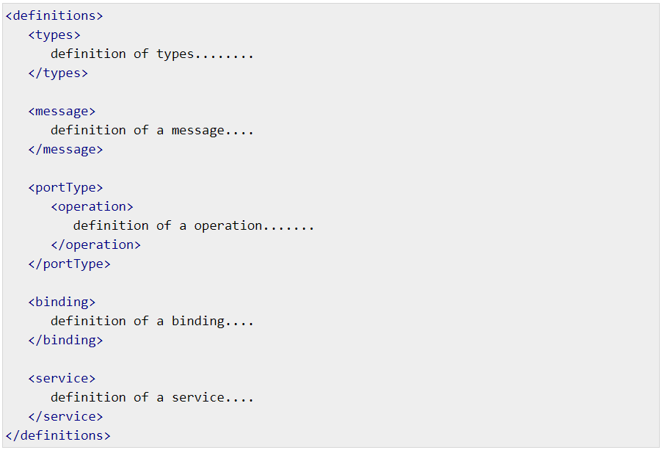
Дефиниции
Definitions
Data types
Message
Operation
Port type
Binding
Port
Service

Slide 5
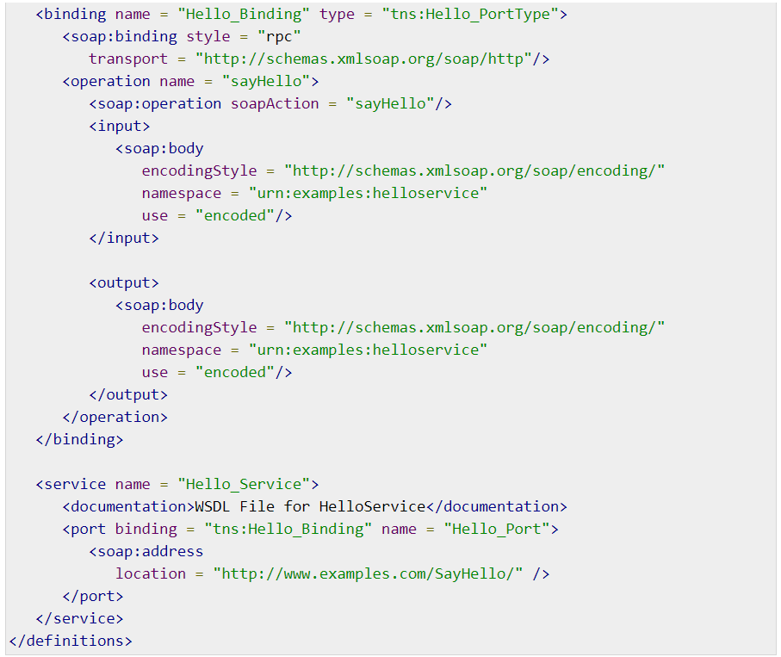
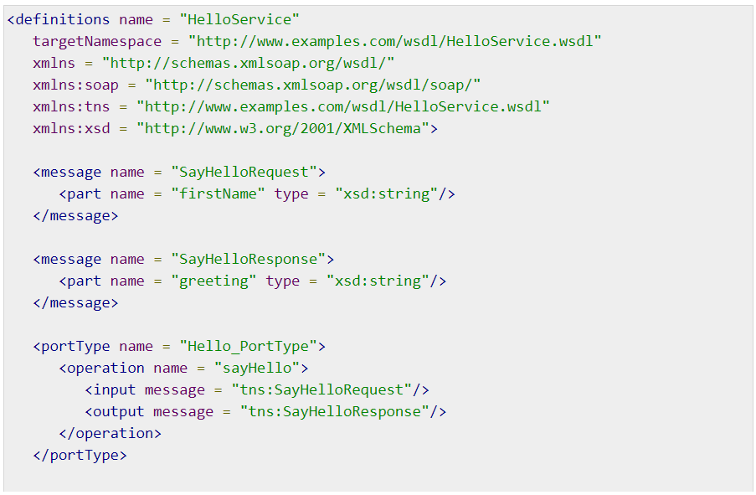
Пример

Slide 6
Основни характеристики
Абстрактни определения
<types> – дефиниции на типа данни
<message> – параметри за операция
<operation> – абстрактно описание на действия за услуги
<portType> – набор от дефиниции на операцията
Конкретни определения
<binding> – оперативни обвързвания
<port> – асоцииране на крайна точка със свързване
<service> – местоположение за всяко свързване

Slide 7
Ограничения при използването на
езика WSDL
Не се поддържат кодирани със SOAP масиви и структури.
Всички операции трябва да бъдат от един вид
Разглеждат се само SOAP операции
Не са разрешени претоварени операции
Еднопосочните операции не са разрешени
WSDL файл не може да има едновременно <wsdl:include> и <wsdl:types>, но може да се използва <xsd:include> вътре в <wsdl:types>. Няма ограничение за броя на елементите <xsd:include>, които могат да се използват
WSDL файл не може да има повече от един елемент <wsdl:include>

Slide 8
Сравнителен анализ на WSDL

Slide 9
Сравнение със SOAP
КРИТЕРИИ | WSDL | SOAP
Дефиниция | WSDL е в основата си базиран на XML език за дефиниране на интерфейс на различни функционалности на уеб услуги | SOAP е основно XML-базирана спецификация на протокол за съобщения
Архитектура | Три основни слоя: Types, Binding, Operation | Четири основни слоя: Header, Body, Envelope, Fault
Неутралност | Не осигурява поддръжка на повечето протоколи като SOAP | Осигурява поддръжка и е напълно работещ за повечето протоколи като HTTP, SMTP, JSM
Производителност | Осигурява малко по-бърза комуникация и изпълнение, отколкото SOAP | Може да бъде малко по-бавен от WSDL поради фундаменталното актуализиране и големите процеси

Slide 10
Сравнение с WADL
КРИТЕРИИ | WSDL | WADL
Дефиниция | Език за описание на уеб услугата | Език за описание на уеб приложението
Предназначение | XML за описание на базирани на SOAP уеб услуги | XML за описание на RESTful уеб услуги
Обвързаност с други технологии | Той има повече обвързване със SMTP услугите | Той няма обвързване със SMTP сървъри
Удостоверяване | Удостоверяването е включено за уеб услуги | Не е включено удостоверяване за уеб услуги
Използване на шаблони | Потребителят трябва да дефинира XML входното съобщение, за да използва механизма на URI Templete | Той изисква прост механизъм на URI шаблон

Slide 11
Добри практики и методи за използване на езика WSDL

Slide 12
Благодарим за вниманието!

